Slide 1
Bioreaktorok előadás
Scale up
Készítette:
Bodnár Gréta
Molnár Judit

Slide 2
Miről lesz szó?
Léptéknövelés általános áttekintése
  Miért jelent problémát?
  Scale up elméleti lépései
  Scale up stratégiák
Biofolyamatok tervezésének stratégiája
Kevert bioreaktorok léptéknövelése
Esettanulmány

Slide 3
Mit is jelent a Scale up?
A kisléptékű M(odell) rendszertől a nagyléptékű P(rodukciós, termelő) rendszer kialakításáig vezető folyamat a léptéknövelés (scale up).
A termelő méretek tényleges - az ipari termelésben tendenciaszerű - növekedésére is használatos e kifejezés.
Ha a már meglévő reaktort használjuk fel egy új eljáráshoz (termékváltás), kérdés, hogy milyen paraméterek mellett üzemeltessük?

Slide 4
Miért jelent problémát a méretnövelés?
Fermentációs folyamatot jellemző tulajdonságok:
  Termodinamikai viselkedés
  Mikrokinetikai viselkedés
  Transzport jelenségek
  Mikrobiológiai folyamatok
A scale up során változó tényezők:
  Nyírás
  Keveredés
  Tömegátadás
  Hőátadás
  Makrokinetika

Slide 5
A léptéknövelés elméleti lépései
1. A termelő törzs növekedésének és termékképzésének kimérése széles környezeti tényező tartományban
2. Optimális növekedési és termékképződési tartomány kijelölése
3. A fenti két eredmény csoport alapján meghatározott kinetikai modellek beépítése a tömeg-, hő- és momentum mérlegegyenletekbe
4. Az így most már a reaktorra is érvényes makrokinetikai egyenletek megoldása

Slide 6
Folyamatfejlesztési stratégiák
Fundamentális módszer (Mérlegegyenlet rendszerek megoldását jelenti. Ez lenne az elméletileg helyes út, de gyakorlatilag kivitelezhetetlen.)
Szemifundementális módszer (Egyszerűsített mérlegegyenletek megoldása.)
Dimenzió analízis (Dimenziómentes csoportok megállapítása, amelyek állandóak a scale-up során)
Ökölszabályok és tapasztalati képletek
Próba-szerencse (A folyamatfejlesztés legősibb formája, de ez a scale-up-nál nem alkalmazható)

Slide 7
Biofolyamatok tervezésének tisztán tapasztalati megközelítése

Slide 8
Biofolyamatok tervezésének szisztematikus megközelítése

Slide 9
Szisztematikus rezsim analízis
1. A folyamat lényeges változóinak definiálása
2. A változók meghatározása, melynek eredménye egy karakterisztikus sebesság (k_{i}) vagy idő (t_{i})
3. Minden egyedi k_{i} és t_{i} összehasonlítása
4. Minden nem limitált érték elhanyagolása, azzal a céllal, hogy a változók közül egy, a leglassúbb jelenti a folyamat szűk keresztmetszetét, azaz a sebesség-meghatározó lépést.

Slide 10
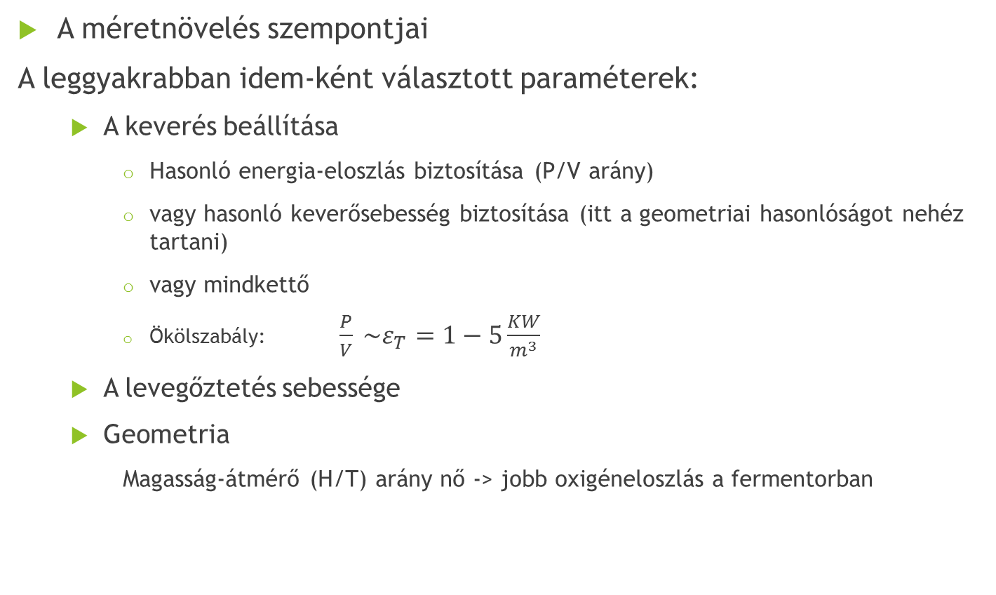
Kevert bioreaktorok méretnövelése
A méretnövelés szempontjai
A leggyakrabban idem-ként választott paraméterek:
  A keverés beállítása
    Hasonló energia-eloszlás biztosítása (P/V arány)
    vagy hasonló keverősebesség biztosítása (itt a geometriai hasonlóságot nehéz tartani)
    vagy mindkettő
    Ökölszabály: $\frac{P}{V} \sim ε_{T}=1−5\frac{KW}{m^{3}}$
  A levegőztetés sebessége
  Geometria
    Magasság-átmérő (H/T) arány nő -> jobb oxigéneloszlás a fermentorban

Slide 11
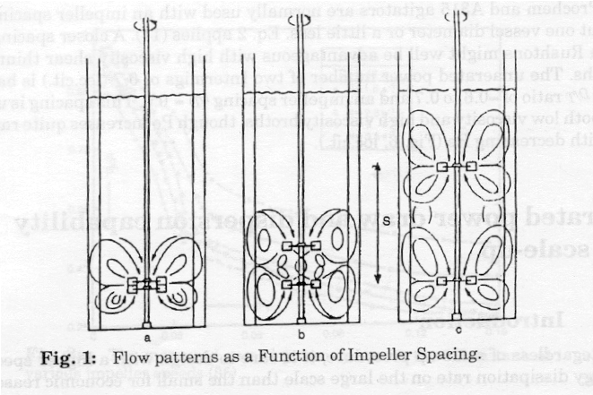
Nem levegőztetett reaktor teljesítményfelvétele, newtoni folyadékok esetében
A reaktor teljesítményfelvétele függ
    keverő ill. a készülék kiképzése
    geometriai viszonyok
    kevert folyadék anyagi tulajdonságai
    hidrodinamikai viszonyok
Nem levegőztetett rendszerekben F=0. Ha nincs tölcsérképződés sem (áramlástörő lemezek), akkor a Fr számtól való függés
kiküszöbölhető.
  azaz Ne=f(Re)
Teljesen turbulens rendszerben (Re>10⁴) a teljesítmény szám (Ne) állandó

Slide 12
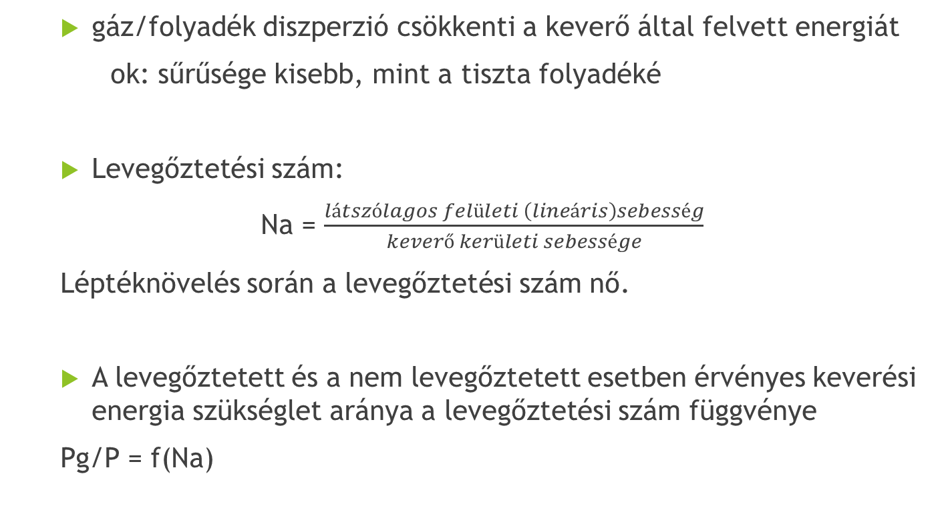
Levegőztetett reaktor teljesítményfelvétele
  gáz/folyadék diszperzió csökkenti a keverő által felvett energiát
ok: sűrűsége kisebb, mint a tiszta folyadéké
  Levegőztetési szám:
  Na = $\frac{látszólagos felületi \left(lineáris\right)sebesség}{keverő kerületi sebessége}$
  Léptéknövelés során a levegőztetési szám nő.
  A levegőztetett és a nem levegőztetett esetben érvényes keverési energia szükséglet aránya a levegőztetési szám függvénye
  Pg/P = f(Na)

Slide 14
A többszörös keverőlapátok energiaszükségletének egy durva közelítését adja meg a következő egyenlet:
Ennek a képletnek a használata általában túlméretezéshez vezet.
A mélység és az ellennyomás hatása :
    a mélység növeli az alsó keverő teljesítmény-szükségletét
    az ellennyomás (back pressure) növeli a teljesítményfelvételt

Slide 15
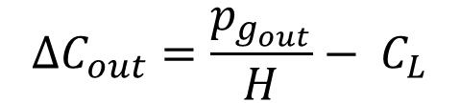
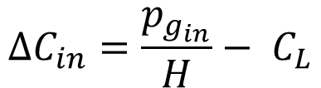
Tömegáram és hold-up
Átlagos logaritmikus oldott oxigén koncentráció:
Ahol
Ahol: p_{g}: oxigén parciális gőznyomása
H: Henry állandó
C_{L}: oxigén koncentráció a fermentlében
$$∆C_{in}=\frac{p_{g_{in}}}{H}− C_{L}$$
$$∆C_{out}=\frac{p_{g_{out}}}{H}− C_{L}$$

Slide 16
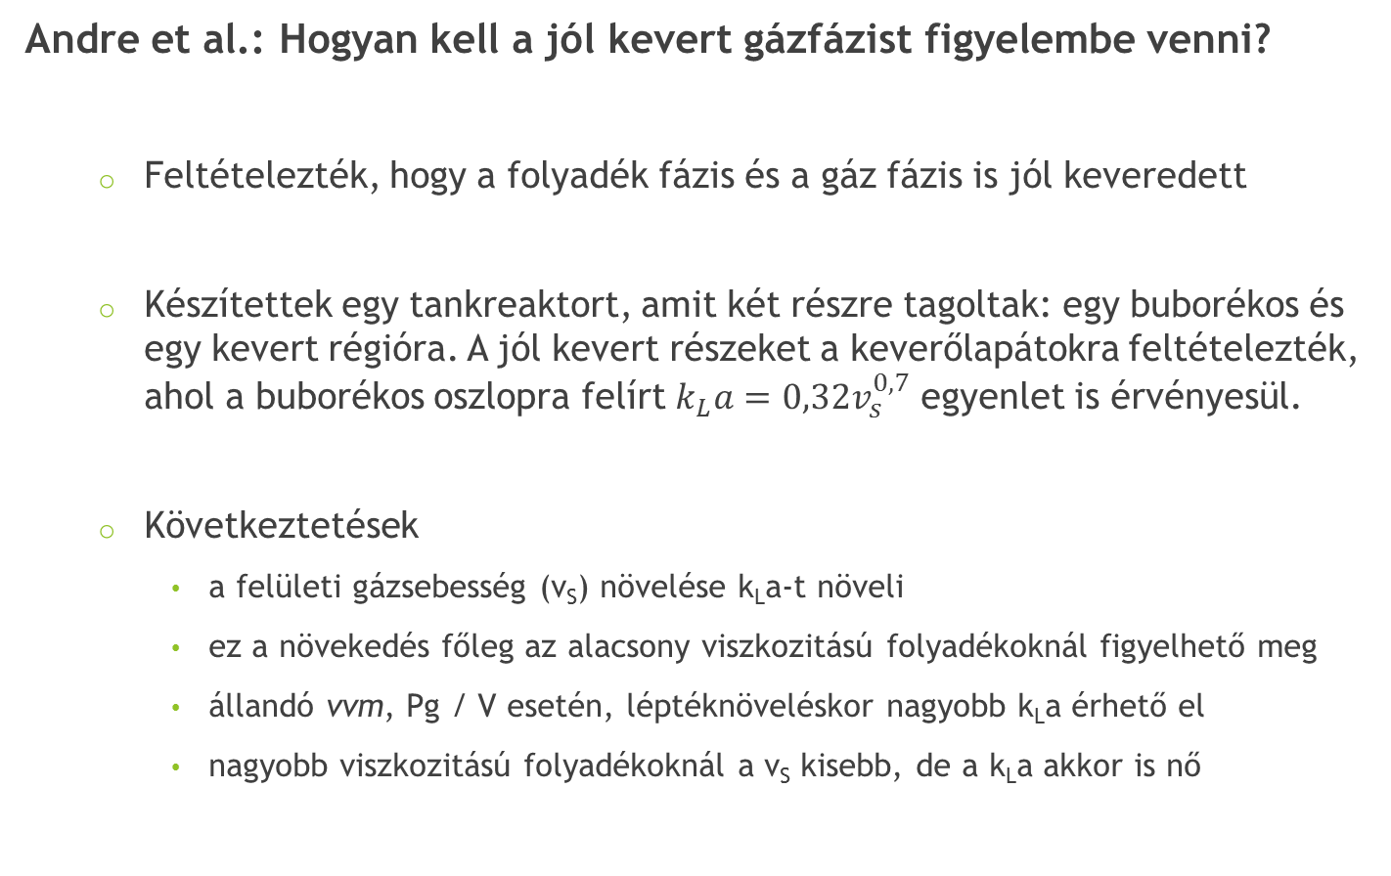
Andre et al.: Hogyan kell a jól kevert gázfázist figyelembe venni?
  Feltételezték, hogy a folyadék fázis és a gáz fázis is jól keveredett
  Készítettek egy tankreaktort, amit két részre tagoltak: egy buborékos és egy kevert régióra. A jól kevert részeket a keverőlapátokra feltételezték, ahol a buborékos oszlopra felírt $k_{L}a=0,32v_{s}^{0,7}$ egyenlet is érvényesül.
  Következtetések
    a felületi gázsebesség (v_{S}) növelése k_{L}a-t növeli
    ez a növekedés főleg az alacsony viszkozitású folyadékoknál figyelhető meg
    állandó vvm, Pg / V esetén, léptéknöveléskor nagyobb k_{L}a érhető el
    nagyobb viszkozitású folyadékoknál a v_{S} kisebb, de a k_{L}a akkor is nő

Slide 17
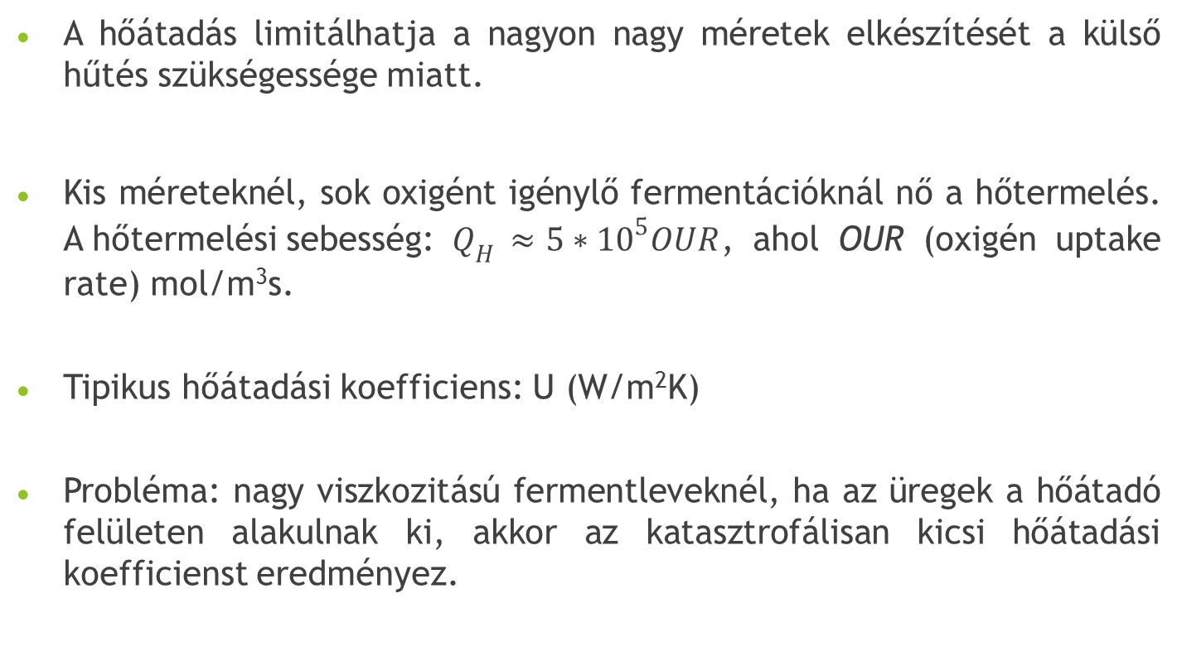
Hőátadás
A hőátadás limitálhatja a nagyon nagy méretek elkészítését a külső hűtés szükségessége miatt.
Kis méreteknél, sok oxigént igénylő fermentációknál nő a hőtermelés. A hőtermelési sebesség: $Q_{H }≈5∗{10}^{5}OUR$, ahol OUR (oxigén uptake rate) mol/m³s.
Tipikus hőátadási koefficiens: U (W/m²K)
Probléma: nagy viszkozitású fermentleveknél, ha az üregek a hőátadó felületen alakulnak ki, akkor az katasztrofálisan kicsi hőátadási koefficienst eredményez.

Slide 18
Keverés minősége
Elméletileg konstans keverési idő konstans keverési sebességet követel. Állandó Θ_{m} fenntartása nem reális a méretnövelés során.
A keverési idő növekedése jelenti a méretnövelés legnagyobb problémáinak egyikét.
Kaszkád effektus
Több keverős rendszer nagyobb, jól keveredő részeket eredményez a keverők régiójában, míg a keverők közti térben kevésbé kevertetett a fermentlé. A rendszer kaszkádként viselkedhet, különösen akkor, ha a reaktor tetején van a betáplálás, és ezáltal az egész térfogatára nézve – a fej és fenék között - később lesz tökéletesen kevert a reaktor.

Slide 19
Összeillesztés (retrofitting)
Meglévő bioreaktor egyes elemeinek (keverő) kicserélése hatékonyságnövelés érdekében.
Hagyományosan 1/3 T Rusthon turbinákat használnak az iparban, ennél jobb a nagyobb D/T arányú Rusthon turbina.
Előnyei
  több hasznos energia fordítódik a folyadék fő részének keverésére
  kicsi és nagy viszkozitású levekre egyaránt alkalmazható
  kevesebb energiát fogyaszt a levegőztetett fermentorok esetén, ezáltal alkalmas ugyanolyan energia-befektetéssel nagyobb levegőztetési sebességgel üzemelni
  nő a hőátadás a falon keresztül
Hátrányai:
  megváltozik a sebesség / forgatónyomaték karakterisztika
Megoldás: azonos teljesítmény, keverősebesség és forgatónyomaték beállítása, mint az 1/3 Rusthon turbináknál

Slide 20
Biológiai teljesítmény és keverés
A léptéknövelés és a mikroorganizmusok viselkedése között szoros kapcsolat van. Változásokat tapasztalhatunk a mikroorganizmusok méretében, ha változnak a hidrosztatikai feltételek a méretnöveléssel.
A fermentlé sűrű folyadéknak tekinthető, tehát nagyobb keverési idő szükséges a feldolgozáshoz, és kaszkád effektus is felléphet.
A fonalas mikrobák általánosan használtak. A kölcsönhatással a morfológiában is megfigyelhetjük a változásokat. Mindkét növekedési forma a pellet és a micélium előfordulhat, amelyek egymásból átalakulhatnak.

Slide 21
Kérdések
Mit jelent a Scale up?
Miért jelent gondot?
A léptéknövelés elméleti lépései?
Folyamatfejlesztési stratégiák
Biofolyamatok tervezésének lehetséges megközelítései, és a 2 megközelítés közötti különbségek

